Slide 1

محاكاة التوتر الكهربائي مستوى سنة رابعة متوسط
الأستاذ : باشا محمـــــــــد
خصائص التوتر الكهربائي المتنــــــــــــــــــــاوب
2
خصائص التوتر الكهربائي المستمــــــــــــر
1

Slide 2
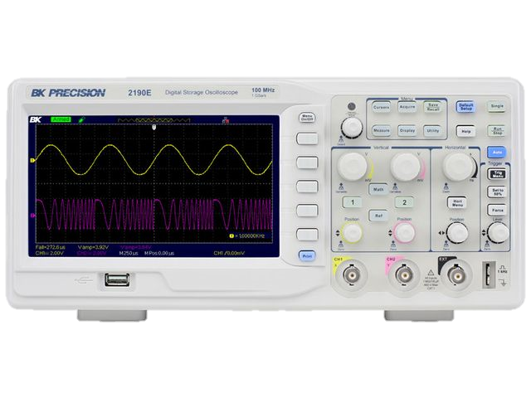

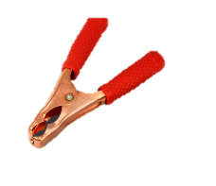
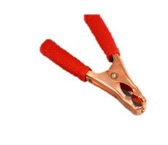
بعد تشغيل المسح الأفقي (الزمني)
قبل تشغيل المسح الأفقي (الزمني)
الملاحظة
شغل المسح الزمني
V/div
ms/div
الحساسية
العمودية
الحساسية
الأفقية
قبل تشغيل المسح الأفقي (الزمني) (تدوير الحساسية الأفقية):
نلاحظ نقطة ضوئية في الأعلى.
بعد تشغيل المسح الأفقي (الزمني) :
نلاحظ خط افقي في الأعلى.
راسم الاهتزاز المهبطي
التوتر الكهربائي المستمر:
توتر ثابت في الشدة (قيمته) مع الزمن ، ذو اتجاه واحد
ورمزه ( DC ) أو ( = )
النتيجـــة
مولد التيار الكهربائي المستمر
- +

Slide 3
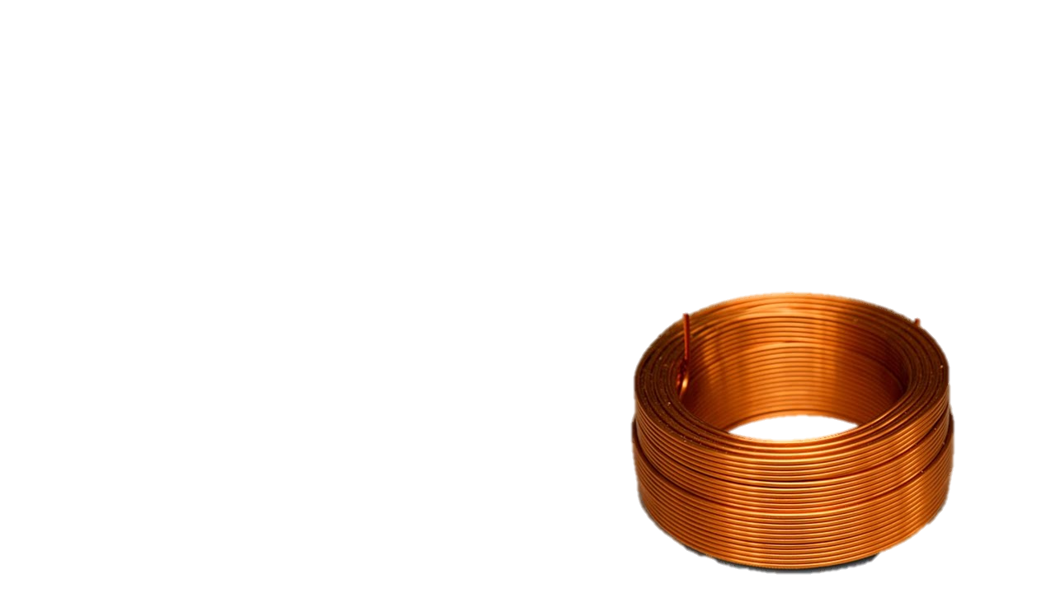
بعد تشغيل المسح الأفقي (الزمني)
قبل تشغيل المسح الأفقي (الزمني)
تحريك المغناطيس ذهاب –إياب
أمام وشيعة أو تدويره
شغل المسح الزمني
V/div
ms/div
الحساسية
العمودية
الحساسية
الأفقية
وشيعة
راسم الاهتزاز المهبطي
النتيجـــة
التوتر الكهربائي المتناوب:
توتر غير ثابت في الشدة (قيمته) مع الزمن ، ذو اتجاهين
ورمزه ( AC ) أو ( ~ )
راسم الاهتزاز المهبطي: هو عبارة عن جهاز يسمح برسم التمثيل البياني لتغيرات التوتر بدلالة الزمن.
- يسمح راسم الاهتزاز المهبطي عند استعمال المسح الأفقي بالكشف عن طبيعة التوتر الكهربائي( مستمر أو متناوب).
في حالة استعمال جهاز الغالفانومتر :
في حالة التيار الكهربائي المستمر ينحرف مؤشر الجهاز في جهة واحدة فقط
في حالة التيار الكهربائي المتناوب ينحرف مؤشر الجهاز في جهتين مختلفتين
الملاحظة
قبل تشغيل المسح الأفقي (الزمني) (تدوير الحساسية الأفقية):
نلاحظ تشكل خط عمودي (شاقولي ).
بعد تشغيل المسح الأفقي (الزمني) :
نلاحظ خط متموج (منحني)

